Slide 1

НАБОР СЛАЙДОВ ДЛЯ ПРЕЗЕНТАЦИИ
Мария Анисимова

Slide 2

О НАС
Информация
Компания Contoso расширяет возможности коммерческих организаций, помогая им развивать совместное мышление для дальнейшего продвижения новаций на рабочем месте. Ликвидируя пробелы в управлении инвестициями и используя новейшие технологии, мы помогаем компаниям развиваться и увеличивать размер фондов ценных бумаг.

Slide 3

ПРОБЛЕМА
Проблема
Незанятая ниша на рынке
ЗАТРАТЫ
Компаниям нужны новые возможности для инвестиций, но они используют старые или устаревшие инструменты и службы
Потеря потенциального дохода из-за того, что компаниям не предлагаются возможности для инвестиций
КЛИЕНТЫ
УДОБСТВО ИСПОЛЬЗОВАНИЯ
Увеличение запросов об инвестициях на 25% подтверждает, что потребители заинтересованы в упрощении управления портфелями
Клиентам нужно что-то, что легко будет адаптировать и просто использовать
ФИНАНСОВЫЕ ПОКАЗАТЕЛИ
Инвестиции на фондовом рынке в 2019 г. увеличили объем портфелей ценных бумаг компаний на 20 млн долл. США

Slide 4

РЕШЕНИЕ
УСТРАНЕНИЕ ПРОБЕЛА
Наш продукт упрощает управление инвестициями и инвестиционными портфелями, и никакие другие продукты на рынке не предлагают аналогичных преимуществ
ЦЕЛЕВАЯ АУДИТОРИЯ
Профессиональные инвесторы
СНИЖЕНИЕ РАСХОДОВ
Сокращение затрат для клиентов, помогая компаниям увеличивать прибыли на фондовом рынке
ПРОСТОТА ИСПОЛЬЗОВАНИЯ
Простой продукт, предоставляющий компаниям необходимую информацию для принятия обоснованных финансовых решений

Slide 5

ОБЗОР ПРОДУКТА
УНИКАЛЬНОСТЬ
ПРОВЕРЕНО
Единственный продукт, специально созданный под инвестиционные инструменты для предприятий
Проведено тестирование в компаниях региона
ПЕРВЫЙ НА РЫНКЕ
НАСТОЯЩИЙ
Первый прекрасно оформленный продукт, одновременно стильный и функционально богатый
Разработано ​с учетом предложений и с помощью профессиональных инвесторов — специалистов в предметной области

Slide 6

ПРЕИМУЩЕСТВА ПРОДУКТА
Простое и эффективное использование
Быстрая помощь в обслуживании клиентов
Бесплатная справка по инвестициям для новых клиентов на 90 дней
Преимущества

Slide 7

О КОМПАНИИ

Slide 8

БИЗНЕС-МОДЕЛЬ
ИССЛЕДОВАНИЕ
АННОТАЦИЯ
ДИЗАЙН
Наши исследования опираются на рыночные тенденции и историческую динамику фондового рынка
Мы видим потребность в новых инвестиционных инструментах, помогающих компаниям увеличивать сумму вложений
Минималистичный дизайн и простота в использовании

Slide 9

ОБЗОР РЫНКА
3 млрд ₽
2 млрд ₽
1 млрд ₽
Возможности создавать новое
Полностью инклюзивный рынок
Общий объем целевого рынка
Свобода изобретать
Выборочно инклюзивный рынок
Доступный объем целевого рынка
Низкая конкуренция
Специфический целевой рынок
Доступный потенциальный объем рынка

Slide 10
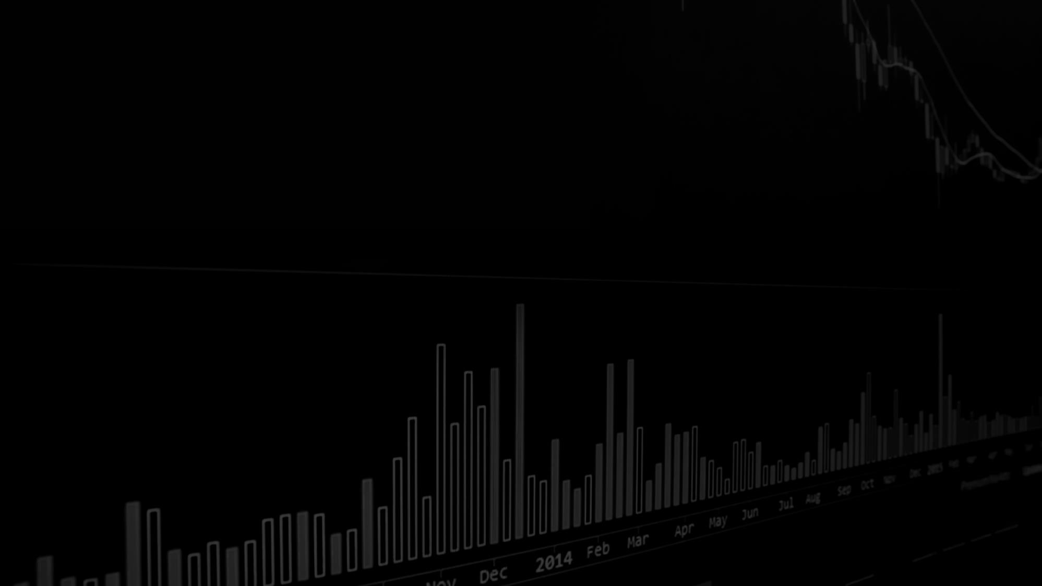
РЫНОЧНОЕ СРАВНЕНИЕ
3 млрд ₽
2 млрд ₽
1 млрд ₽
Возможность создания
Потенциальный рынок
Свобода изобретать
Доступный рынок
Низкая конкуренция
Достижимый объем рынка

Slide 11

НАШИ КОНКУРЕНТЫ
CONTOSO
КОНКУРЕНЦИЯ
Стоимость нашего продукта ниже, чем у других инструментов для управления финансами на рынке
Простые и легкие в использовании приложение и веб-сайт по сравнению со сложными инструментами наших конкурентов.
Демократичная цена — это основное преимущество нашего продукта для клиентов
Компания А Продукт стоит дороже
Компании Б и В Продукт дорогой и неудобный в использовании
Компании Г и Д Продукт по доступной цене, но неудобный в использовании

Slide 12

СТРАТЕГИЯ РАЗВИТИЯ
Планы расширения в будущем
Февраль 20ГГ
Май 20ГГ
Октябрь 20ГГ
Развертывание продукта в местных компаниях в регионе, чтобы помочь ему обосноваться на рынке
Развертывание продукта для общей доступности с отслеживанием тенденций фондового рынка
Сбор отзывов от финансового сообщества для расширения доступности продукта

Slide 13
НАШИ КОНКУРЕНТЫ
Удобный
CONTOSO
А
Затратно
Доступная цена
Г
C
E
B
Неудобный

Slide 14
ПОПУЛЯРНОСТЬ
Прогнозирование успеха
Ключевые показатели
Доходы по годам
 | Клиенты | Заказы | Валовой доход | Чистый доход
20ГГ | 10 | 1100 | 10 000 ₽ | 7 000 ₽
20ГГ | 20 | 200 | 20 000 ₽ | 16 000 ₽
20ГГ | 30 | 300 | 30 000 ₽ | 25 000 ₽
20ГГ | 40 | 400 | 40 000 ₽ | 30 000 ₽

Slide 15
ДВУХЛЕТНИЙ ПЛАН ДЕЙСТВИЙ
Предоставление добровольцев
Проверка в фокус-группах
Сбор отзывов
ФЕВ 20ГГ
МАЙ 20ГГ
ОКТ 20ГГ
20ГГ
ЯНВ
ФЕВ
МАР
АПР
МАЙ
ИЮН
ИЮЛ
АВГ
СЕН
ОКТ
НОЯ
ДЕК
20ГГ
ЯНВ
ФЕВ
МАР
АПР
МАЙ
ИЮН
ИЮЛ
АВГ
СЕН
ОКТ
НОЯ
ДЕК
Тестирование в организациях
Запуск в регионе
Доставка потребителям
ФЕВ 20ГГ
Июль 20ГГ
ДЕК 20ГГ

Slide 16
ФИНАНСЫ
 | Год 1 | Год 2 | Год 3 | Процент от общей суммы
Прибыль
Пользователи | 50 000 | 400 000 | 1 600 000
Продажи | 500 000 | 4 000 000 | 16 000 000
Средняя цена продажи | 75 | 80 | 90
Доход при 15 % | 5 625 000 | 48 000 000 | 216 000 000
Валовая прибыль | 5 625 000 | 48 000 000 | 216 000 000
Расходы
Продажи и маркетинг | 5 062 500 | 38 400 000 | 151 200 000 | 70 %
Обслуживание клиентов | 1 687 500 | 9 600 000 | 21 600 000 | 10 %
Разработка продукта | 562 500 | 2 400 000 | 10 800 000 | 5 %
Исследования | 281 250 | 2 400 000 | 4 320 000 | 2 %
Общие расходы | 7 593 750 | 52 800 000 | 187 920 000

Slide 17
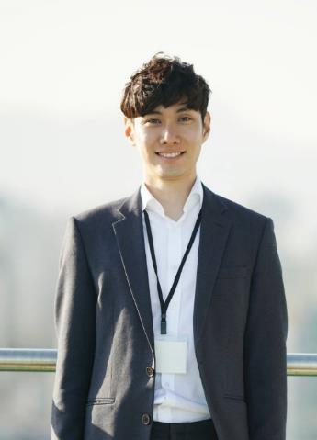
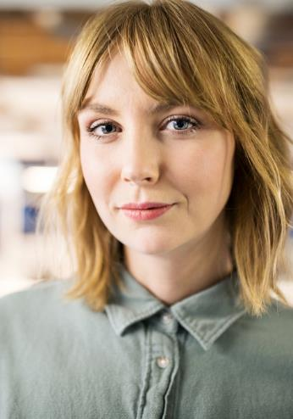


ПОЗНАКОМЬТЕСЬ С НАМИ
Павел Безруков
Мария Анисимова
Татьяна Селезнева
Виталий Топоров
Президент
Генеральный директор
Директор по эксплуатации
Вице-президент по маркетингу

Slide 18
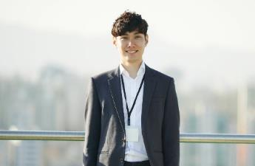







ЗНАКОМСТВО СО ВСЕЙ КОМАНДОЙ
Павел Безруков
Мария Анисимова
Татьяна Селезнева
Виталий Топоров
Президент
Генеральный директор
Директор по производству
Вице-президент по маркетингу
Василий Бутусов
Артем Кузнецов
Евгения Маслова
Регина Покровская
Вице-президент по продуктам
Стратег по оптимизации для поисковых систем
Дизайнер продукта
Разработчик контента

Slide 19
ФИНАНСИРОВАНИЕ
Взаимные фонды
ИНВЕСТИЦИИ БИЗНЕС-АНГЕЛОВ
КАССА
АКЦИИ
12 000 ₽
14 000 ₽
32 000 ₽
82 000 ₽
Доход, полученный от взаимных фондов, инвестирующих в высоконадежные акции (голубые фишки)
Сумма, полученная от других инвесторов
Ликвидная кассовая наличность
Количество акций, обращенных в доллары США

Slide 20

ПОДВЕДЕНИЕ ИТОГОВ
Мы, коллектив Contoso, считаем, что свое дело надо выполнять на 110 %. Ликвидируя пробелы в управлении инвестициями и используя новейшие технологии, мы помогаем компаниям развиваться и увеличивать размер фондов ценных бумаг. Мы процветаем благодаря пониманию рынка и отличному коллективу, отвечающему за продукт. Как говорит наш генеральный директор: "Эффективность достигается благодаря упреждающим преобразованиям способа ведения бизнеса".
Подведение итогов

Slide 21

Спасибо
Мария Анисимова
206-555-0146
Mirjam@contoso.com
www.contoso.com

